Slide 1
Organização de Computadores e Sistemas Operacionais
Sérgio Cavalcante
svc@cin.ufpe.br: Usem assunto com [ocso]
http://www.cin.ufpe.br/~svc/ocso
98835.0950

Slide 2
Motivação
O que é este curso ?
Porque é importante saber conceitos de arquitetura/organização de computadores e sistemas operacionais?

Slide 3
Público alvo
Projeto de máquinas
Desenvolvimento de sw básico
Concepção de sistemas de
computação
Desenvolvimento de aplicações de alto desempenho
Aquisição de computadores

Slide 4
Concreto
Tangível
Abstrato
Intangível
Hardware
Software

Slide 5
Hardware e Software
Software Aplicativo
Software de Suporte
Sistema Operacional
Hardware

Slide 6
Arquitetura X Organização
Arquitetura
Organização
Repertório de instruções
Tipos de Dados
Modos de endereçamento
Conjunto de registradores
Tecnologia de memória
Interfaces
Implementação das instruções
interconexões

Slide 7
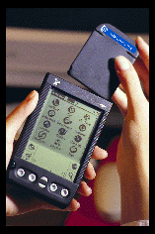
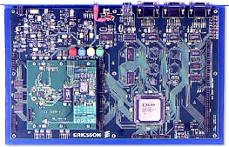
Organizações Diferentes
Computadores estão
presentes nos mais diversos
equipamentos

Slide 8
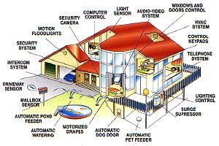
Organizações Diferentes
Computadores no nosso dia a dia ....

Slide 9
Estrutura de um computador
Periféricos
Computador
CPU
Memória
Interconexão
I/O

Slide 10
Componentes de um computador
CPU
Execução das
instruções de um
programa
Escopo deste curso
Memória
Programas
+
Dados
Vídeo
Teclado
E/S
Buffers

Slide 11
Componentes de um computador
Unid. controle
Memória
Programas
+
Dados
Vídeo
Reg.
IR
PC
MAR
AC
MBR
Teclado
ALU
E/S
Unid. processamento
Buffers

Slide 12
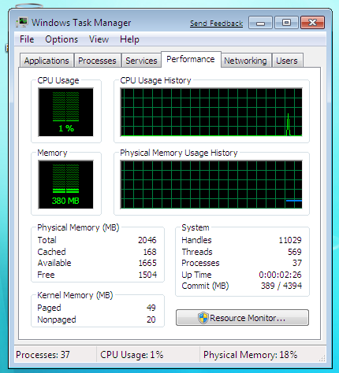
Mundo real
Pessoas e aplicativos
sistemas operacionais, middleware
Complexidade
uso, gerenciamento, compartilhamento
hardware
redes

Slide 13
Mundo real
Pessoas e aplicativos
sistemas operacionais, middleware
Complexidade
uso, gerenciamento, compartilhamento
hardware
redes

Slide 14
Infra-estruturas de Suporte
a
Usuários / Programas de Usuários
Infra-estrutura de Software
sistemas operacionais, middleware
Infra-estrutura de Hardware
Infra-estrutura de Comunicação

Slide 15
Computadores de grande porte, desktops, tablets, celulares, TV etc.
Sistemas operacionais visam gerenciar a operação de computadores de modo a oferecer flexibilidade, eficiência, segurança, transparência e compartilhamento de recursos
Quatro grupos básicos: processos, memória, armazenamento (arquivos), entrada e saída

Slide 16
Pra quê software básico?
O que acontece quando ligamos o computador?
E quando “clicamos” num ícone?
Como funcionam dois programas ao mesmo tempo?
Como ocorre o mapeamento de discos?
E se dois programas quiserem usar o mesmo recurso?

Slide 17
Como se faz?
Existe aqui um programa (PowerPoint) rodando,
usando o processador da máquina,
…a memória,
…manipulando um arquivo armazenado no disco,
…aparecendo na tela,
…recebendo comandos, via teclado

Slide 18
Como isso está acontecendo ao mesmo tempo?

Slide 19
Um Sistema Operacional
Uma máquina abstrata
Esconde detalhes através de uma máquina virtual, mais fácil de usar
Um gerenciador de recurso
Cada programa tem um tempo com o recurso
Ex.: CPU, Impressora,
Cada programa tem um espaço no recurso
Ex.: Memória

Slide 20
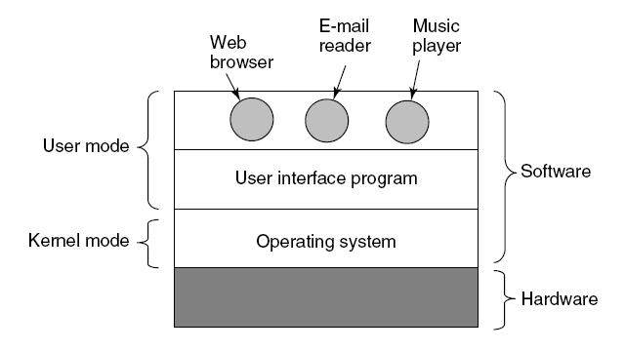
Sistema Computacional em Camadas
Não pode executar instruções que afetam o controle da máquina ou fazem E/S
Editor de Texto
Power Point
Browser
GUI ou shell
Modo Usuário
Programa de Interface do Usuário
Sistema Operacional
Modo Kernel
Acesso completo a todo o hardware e pode executar qualquer instrução que a máquina seja capaz de executar
Tanenbaum, Modern Operating Systems 3 e, (c) 2008 Prentice-Hall, Inc. All rights reserved.

Slide 21
O S.O. como uma Máquina Estendida
Sistemas operacionais fazem com que o hardware, que tem interfaces difíceis, se torne mais acessível por meio de abstrações mais fáceis e simples.
Programas do Usuário
Abstrações
Interface Simples
Processos
Sistema Operacional
Memória Virtual
Interface Complexa
Arquivos
Hardware
Processador
Memória
Dispositivos E/S

Slide 22
SO: Interface de Usuário Shell

Slide 23
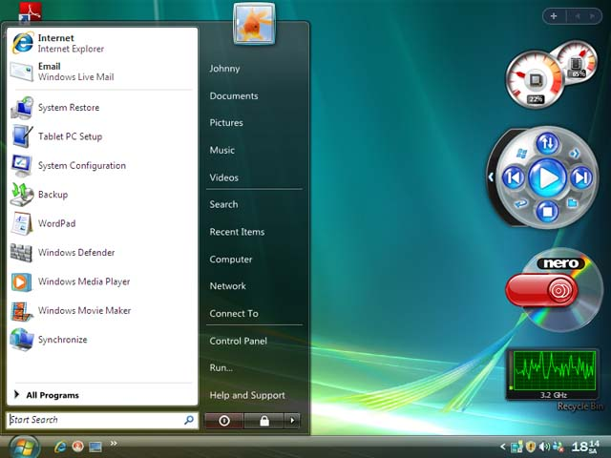
SO: Interface de Usuário GUI – Graphical User Interface

Slide 24
O S.O. como Gerenciador de Recursos
Gerencia e protege memória, dispositivos de E/S e outros recursos (hardware)
Permite o compartilhamento de recursos
no tempo (time-sharing)
Ex.: múltiplos programas compartilham o processador (executam) ao “mesmo tempo”
no espaço
Ex.: dados de diferentes usuários/arquivos compartilhem o espaço em disco

Slide 25
Um Sistema Operacional…
[é um conjunto de programas que] gerencia os recursos disponíveis
processo/processador
memória
arquivos/disco
dispositivos de entrada/saída – teclado, tela, mouse etc.
Gerência de processo
Gerência de memória
Gerência de disco/ armazenamento – Sistema de Arquivos
Gerência de entrada/saída
Eficiência, compartilhamento e resolução de possíveis conflitos

Slide 26
Um Sistema Operacional…
[é um conjunto de programas que] visa esconder as peculiaridades do hardware
Máquina mais fácil de ser utilizada, mais amigável e mais segura

Slide 27
Software Executável

Slide 28
Software Executável [A. Raposo e M. Endler, PUC-Rio, 2008]
“Conhecendo mais sobre o que está ‘por baixo’ do programa, você pode escrever programas mais eficientes e confiáveis”
Abstrações em um sistema de computação:
Programa de usuário
Programa em Assembly
?????
Sistema Operacional
Hardware
Aplicações: jogos, editores, browsers, media players …
Escritos geralmente em linguagem de alto nível (C, C++, C#, Java etc.)
Linguagem de máquina: binária (0,1) – pouco legível por humanos
A linguagem de montagem (Assembly) é um mapeamento direto da linguagem de máquina, mas que introduz várias “facilidades” (ou “menos dificuldades”) para o programador
usa "apelidos" das instruções de máquina, mais fáceis de lembrar do que seu valor hexadecimal exigido pelo processador
Ex.: mov AX, DX
move o que está no registrador DX para o registrador AX

Slide 29
Gerando um executável
unix> gcc –o hello hello.c
#include <stdio.h>
int main()
{
printf(“hello, world\n”);
}
hello.c
pré-processador
hello.i
programa-fonte
(texto)
programa-fonte modificado
Modifica o programa em C de acordo com diretivas começadas com #
Ex.: #include <stdio.h> diz ao pré-processador para ler o arquivo stdio.h e inseri-lo no programa fonte
O resultado é um programa expandido em C, normalmente com extensão .i, em Unix

Slide 30
Gerando um executável
unix> gcc –o hello hello.c
#include <stdio.h>
int main()
{
printf(“hello, world\n”);
}
hello.c
pré-processador
hello.i
compilador
hello.s
programa-fonte
(texto)
programa-fonte modificado
programa
Assembly
(texto)
Compilador traduz o programa .i em um programa em Assembly
É o formato de saída comum para os compiladores nas várias linguagens de programação de alto nível
i.e., programas em C, Java, Fortran, etc vão ser traduzidos para a mesma linguagem Assembly

Slide 31
Gerando um executável
unix> gcc –o hello hello.c
#include <stdio.h>
int main()
{
printf(“hello, world\n”);
}
hello.c
pré-processador
hello.i
hello.s
montador (assembler)
hello.o
compilador
programa-fonte
(texto)
programa-fonte modificado
programa
Assembly
(texto)
programa-objeto relocável
(binário)
Montador (Assembler) transforma o programa em Assembly em um programa binário em linguagem de máquina (chamado programa-objeto)
Os módulos de programas, compilados ou montados, são armazenados em um formato intermediário (“Programa-Objeto Relocável” – extensão .o)
Endereços de acesso e a posição do programa na memória ficam indefinidos

Slide 32
Gerando um executável
unix> gcc –o hello hello.c
#include <stdio.h>
int main()
{
printf(“hello, world\n”);
}
printf.o
hello.c
pré-processador
hello.i
hello.s
montador (assembler)
hello.o
ligador (linker)
hello
compilador
programa-fonte
(texto)
programa-fonte modificado
programa
Assembly
(texto)
programa-objeto relocável
(binário)
programa-objeto executável
(binário)
O ligador (linker) gera o programa executável a partir do .o gerado pelo assembler
No entanto, pode haver funções-padrão da linguagem (ex., printf) que não estão definidas no programa, mas em outro arquivo .o pré-compilado (printf.o)
O ligador faz a junção dos programas-objeto necessários para gerar o executável

Slide 33
Hardware

Slide 34
Um pouco de um computador típico
CPU
Register file
PC
ALU
System bus
Memory bus
I/O
bridge
Main
memory
Bus interface
I/O bus
Expansion slots for
other devices such
as network adapters
USB
controller
Graphics
adapter
Disk
controller
Randal E. Bryant, David R. O'Hallaron. Computer Systems: A Programmer's Perspective.
Prentice Hall, 2003
Mouse
Keyboard
Display
Disk

Slide 35
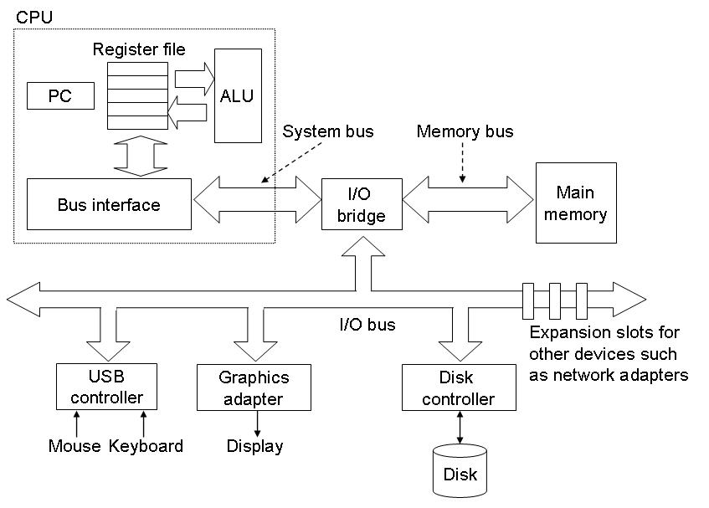
CPU: Central Processing Unit
Unidade de Controle
ALU: Unidade Aritmética e Lógica
Registradores
Funcionam como uma memória de acesso extremamente rápida
Baixa capacidade
Funções específicas
Exemplos de registradores
PC (program counter): contém o endereço da próxima instrução a ser executada
Instruction register: onde é copiada cada instrução a ser executada
A CPU, seguidamente, executa instruções requisitadas à memória
Ciclo fetch-decode-execute:
busca instrução na memória
Incrementa PC
decodifica instrução
executa instrução

Slide 36
Barramentos e Dispositivos de E/S
Barramentos: conexões elétricas que carregam a informação entre os vários componentes da máquina
Dispositivos de E/S:
Conexão da máquina com o mundo externo
Conectados ao barramento de E/S por
controladores (chips no próprio dispositivo ou na placa mãe) ou
adaptadores (quando placa separada)

Slide 37
Memória
Logicamente, a memória principal corresponde a um enorme vetor (array) de bytes
cada posição tem um endereço único (índice do vetor)
Os registradores da CPU muitas vezes são usados para armazenar endereços de memória
Assim, o número de bits em cada registrador limita o número de posições de memória endereçáveis
Ex.: 8 bits ➔ 256 posições…

Slide 38
Hierarquia de Memória
L0:
Smaller,
faster,
and
costlier
(per byte)
storage
devices
Registers
CPU registers hold words retrieved from cache memory.
L1:
On-chip L1
cache (SRAM)
L1 cache holds cache lines retrieved from the L2 cache.
L2:
Off-chip L2
cache (SRAM)
L2 cache holds cache lines retrieved from memory.
L3:
Main memory
(DRAM)
Larger,
slower,
and
cheaper
(per byte)
storage
devices
Main memory holds disk
blocks retrieved from local
disks.
L4:
Local secondary storage
(local disks)
Local disks hold files retrieved from disks on remote network servers.
L5:
Remote secondary storage
(distributed file systems, Web servers)
Trajetória de dados até a CPU

Slide 39
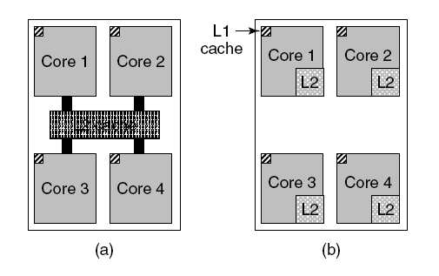
Chips Multithreaded e Multicore
Cache nível 1: dentro de cada núcleo
Cache nível 2: normalmente dentro do mesmo processador e fora dos núcleos
Exs.: Core 2 Duo e Quad-Core
A quad-core chip with a shared L2 cache.
A quad-core chip with separate L2 caches.
Tanenbaum, Modern Operating Systems 3 e, (c) 2008 Prentice-Hall, Inc. All rights reserved.

Slide 40
Execução
Como acontece…

Slide 41
Processo
Conceito: Um programa em execução
Ao digitar “hello”, os caracteres são passados para um registrador e depois para a memória principal

Slide 42
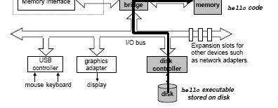
Programa em execução
Ao clicar “Enter”, sabe-se que acabou o comando e então é realizada uma seqüência de instruções para copiar código e dados do programa hello do disco para a memória principal

Slide 43
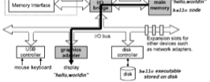
Programa em execução
PC aponta para o endereço de memória onde o programa hello foi escrito
Processador executa instruções em linguagem de máquina da função main() do programa

Slide 44
Mais de um programa em execução
Múltiplos processos vs. um (ou [poucos] mais) processador(es) ⇨ como pode???

Slide 45
Sistema Numérico
Como contar coisas?
I,II, III, IIII ,IIIII, ..., IIIIIIIIIIIIIIIIIIIIIIIIIIIIIIIIIIIIIIIIIIIIIIIIIIIIIIIIIIIIIIIIIIIIIIIIIIIIIIIIIIIII
De onde veio a base 10?
Algarismos Arábicos (séculos I a IV)
Sistema numérico posicional
O zero veio no século IX
Sistema Romano

Slide 46
Ao final do curso você deverá ser capaz de…
Explicar o funcionamento de um SO
Dos pontos de vista de mecanismo de abstração e gerenciamento de recursos
Aplicar vários dos conceitos discutidos, como processos, threads, interrupções e escalonamento

Slide 47
…E não deverá ser capaz de
Projetar um novo sistema operacional
Implementar um novo sistema operacional
Estender um sistema operacional existente

Slide 48
Avaliação
Provas (EE1 e EE3)
Projeto (EE2 e EE4)
Lista de exercícios sobre linguagem de montagem
Lista de exercícios sobre programação concorrente
Bootloader em dois estágios
Galeria de tiros
Sistema Distribuído
Nota Final = (EE1 + EE2 + EE3) / 3

Slide 49
Material de Estudo
Transparências das aulas
www.cin.ufpe.br/~svc/ocso
Livro
Sistemas Operacionais Modernos – 2ª Edição. A. Tanenbaum, 2003
Opção: Modern Operating Systems 3 e. Prentice-Hall, 2008 (Já em Português, edição 2010)

